Slide 1



Εφαρμογές Νέφους
ΚΟΝΤΟΓΙΑΝΝΗ ΠΑΝΑΓΙΟΥΛΑ

Slide 2
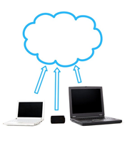
Τι είναι το
Cloud Computing (CC) ;
Καλείται η απομακρυσμένη πρόσβαση σε υπολογιστικούς πόρους όπως :
δίκτυο,
εξυπηρετητές,
εφαρμογές,
αποθήκευση,
υπηρεσίες,
μετά από αίτηση του χρήστη, με μεγάλη ευελιξία, χωρίς μεγάλη προσπάθεια από αυτόν και πολύ μεγάλη αυτοματοποίηση.

Slide 3
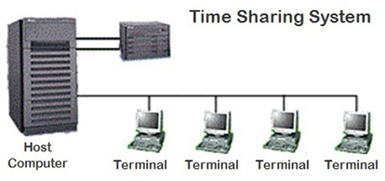

Η εξέλιξη στο χρόνο:
1950
Time sharing
1969
ARPANET
1970
Εικονικές μηχανές
1990
Ιδιωτικές εικονικές μηχανές (VPN)
2000
Amazon Web Services…
2009
Web 2.0

Slide 4

Οφέλη Cloud Computing
Εξοικονόμηση κόστους
Σχεδόν απεριόριστος χώρος αποθήκευσης
Δημιουργία αντιγράφων ασφαλείας και εύκολη ανάκτηση
Εύκολη συντήρηση
Αυτόματη ενσωμάτωση λογισμικού
Αξιοπιστία
Εύκολη πρόσβαση στις πληροφορίες
Γρήγορη ανάπτυξη
Ευκολότερη κλιμάκωση υπηρεσιών
Παροχή νέων υπηρεσιών
Κινητικότητα

Slide 5

Προβλήματα χρήσης CC
Τεχνικά θέματα
Απειλή ασφάλειας στο Cloud
Ευάλωτο σε επιθέσεις
Πιθανή διακοπή λειτουργίας
Κόστος
Περιορισμένη ευελιξία
Έλλειψη υποστήριξης

Slide 6
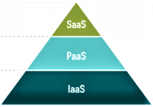
Μοντέλα υπηρεσιών Cloud Computing
Λογισμικό ως υπηρεσία (SaaS)
Πλατφόρμα ως υπηρεσία (PaaS)
Υποδομή ως υπηρεσία (IaaS)
Δίκτυο ως υπηρεσία (NaaS)

Slide 7
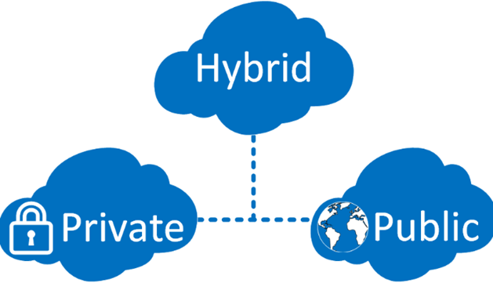
Κατηγορίες Cloud Computing
Ιδιωτικό νέφος
Δημόσιο νέφος
Υβριδικό νέφος
Κοινοτικό νέφος

Slide 8


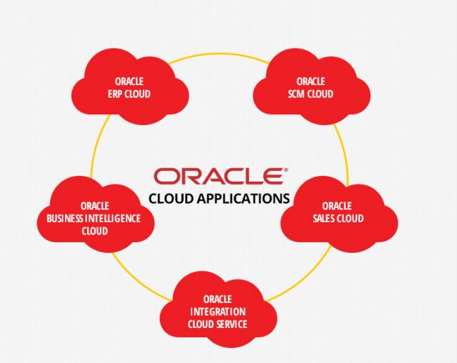


Πάροχοι Cloud Computing
Amazon
Microsoft
Oracle
Google
Alibaba

Slide 9


Εφαρμογές ως υπηρεσίες CC
Gmail, Hotmail, Yahoo
Dropbox
WeTransfer

Slide 10

Εφαρμογές CC στην καθημερινή ζωή
Ηλεκτρονικό ταχυδρομείο
Ιστολόγιο
Κοινωνικά δίκτυα
Εφαρμογές marketing
Χώρος αποθήκευσης
Εφαρμογές γραφείου

